Slide 1

МБОУ «Бирюлинская средняя общеобразовательная школа
Высокогорского муниципального района
Республики Татарстан»
Работу выполнил: ученик 4-а класса Антонов Александр
Руководитель: Н.С.Вафина

Slide 2
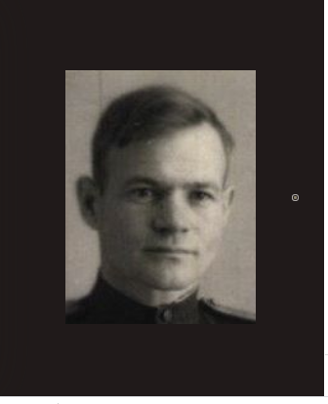
Кирин Пётр Михайлович
1914 – 2002

Slide 3
Мой прадедушка – ветеран Великой Отечественной войны.
Родился 3 июля 1914 года.
По воспоминаниям родных: он был человеком добрым, справедливым, всегда отстаивал правду. Никогда не отказывал в помощи. От своих родителей унаследовал такие качества, как трудолюбие, твердость характера.

Slide 4
Годы службы моего прадедушки:
с 20 октября 1937 по 10 декабря 1939 года
и с 22 июня1941 по 27 февраля1959
Место призыва: Пильненский РВК, Горьковская область, Пильненский район
В самом начале службы имел звание старшина, а потом и гвардии лейтенант мед.службы.

Slide 5
Ордена и медали
За проявленное мужество и героизм Пётр Михайлович награжден Медалями «За боевые заслуги», «За отвагу», «Орденом красной звезды», «Орденом Отечественной войны I степени», юбилейными медалями.

Slide 6
Сайт
«Подвиг Народа» о Великой Отечественной войне – электронный банк документов

Slide 7
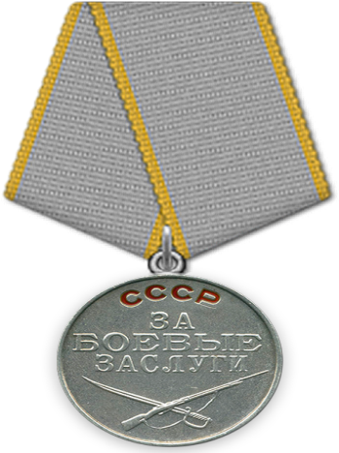
Медаль
«За боевые заслуги»
Звание: старшина
Место службы: 86 сп 180 сд СЗФ
№ записи: 10436532

Slide 8
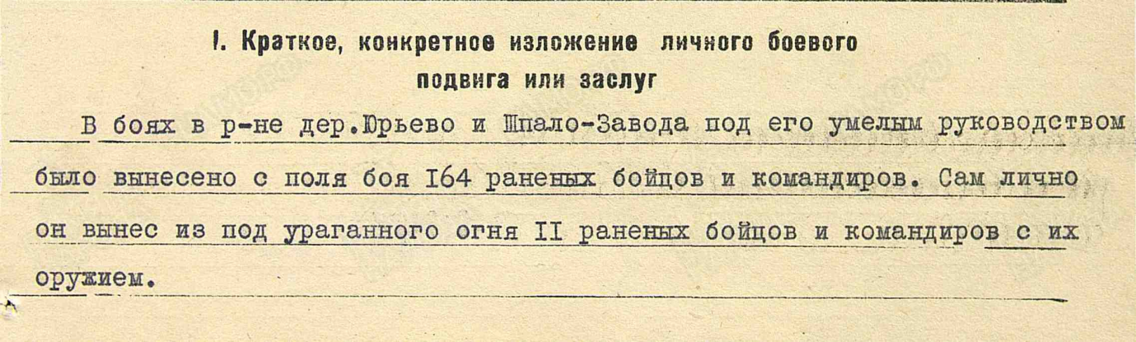

Slide 9
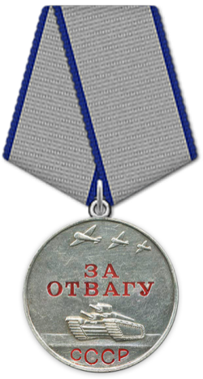
Медаль
«За отвагу»
Звание: гв. лейтенант медслужбы
в РККА с 06.1941 года
Место службы: 28 гв. сд
№ записи: 31071523

Slide 10
Орден Красной Звезды
Звание: гв. Лейтенант
медслужбы
№ записи: 34077996

Slide 11
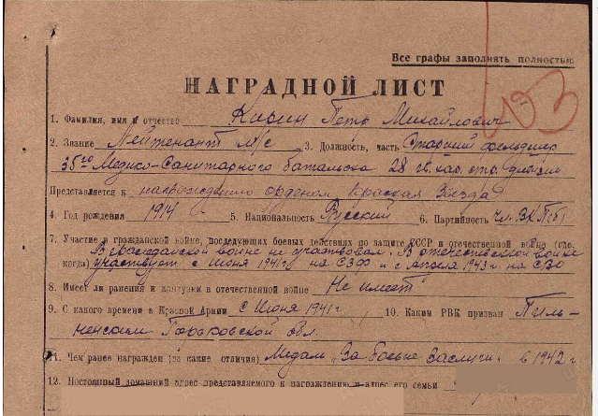

Slide 12

Орден Отечественной войны
I степени
№ наградного документа: 195
Дата наградного
документа: 23.12.1985
Номер записи: 1523047454

Slide 13
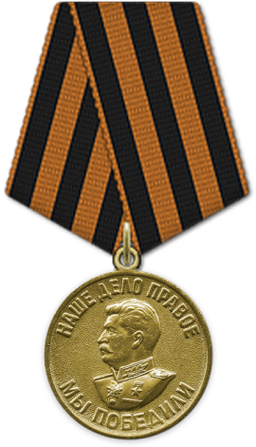
Медаль «За победу над Германией в Великой Отечественной войне
1941–1945 гг.»
Звание: лейтенант
Место службы: уч. полк резерва
№ записи: 1535707865

Slide 14
После окончания Великой Отечественной войны, мой прадедушка ещё долгое время служил Родине, ведь он был медиком, а в послевоенное время профессия медицинского работника была в почёте.

Slide 15
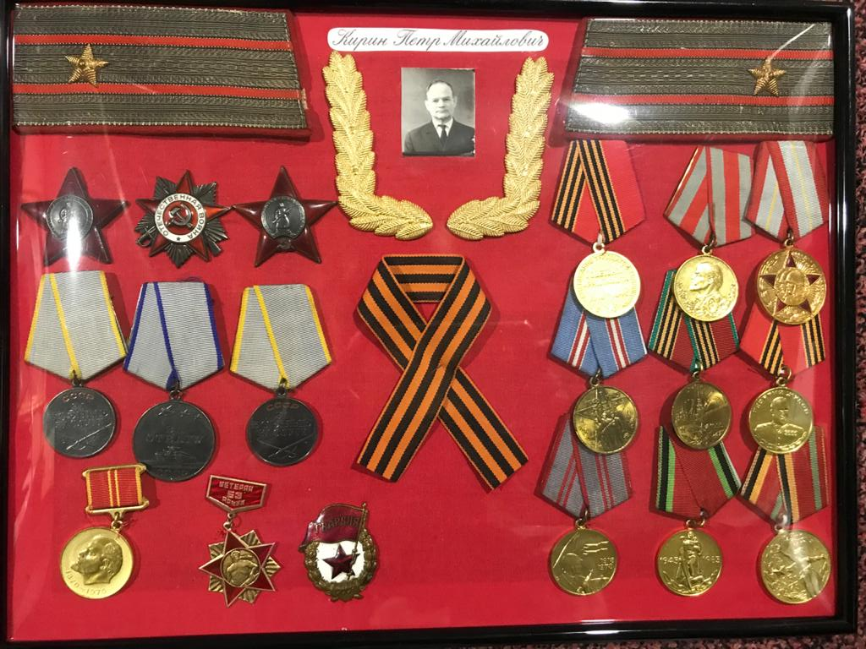
Я часто вспоминаю про прадедушку, хотя сам его не помню, мое сердце наполняет гордость и счастье, что я правнук Героя.

Slide 16
Источники
Вечный огонь https://img-fotki.yandex.ru/get/15553/200418627.54/0_117430_99fa546d_orig.png
Орден Великой Отечественной войны на георгиевской ленте https://img-fotki.yandex.ru/get/15518/200418627.55/0_117448_5f688367_orig.png
Гвоздики с георгиевской лентой http://s2.pic4you.ru/allimage/y2013/06-20/24687/3557782.png
Фон http://www.mobilmusic.ru/wallpaper.php?id=677915

